Slide 1
OBESİTE
Dr. Fatma Nihal Aksoy
Eylül 2011

Slide 2
TANIM
Vücutta insan sağlığını olumsuz şekilde etkileyecek düzeyde yağ miktarının artışı (DSÖ)
Prevalansı tüm dünyada giderek artan bir sağlık sorunu

Slide 3
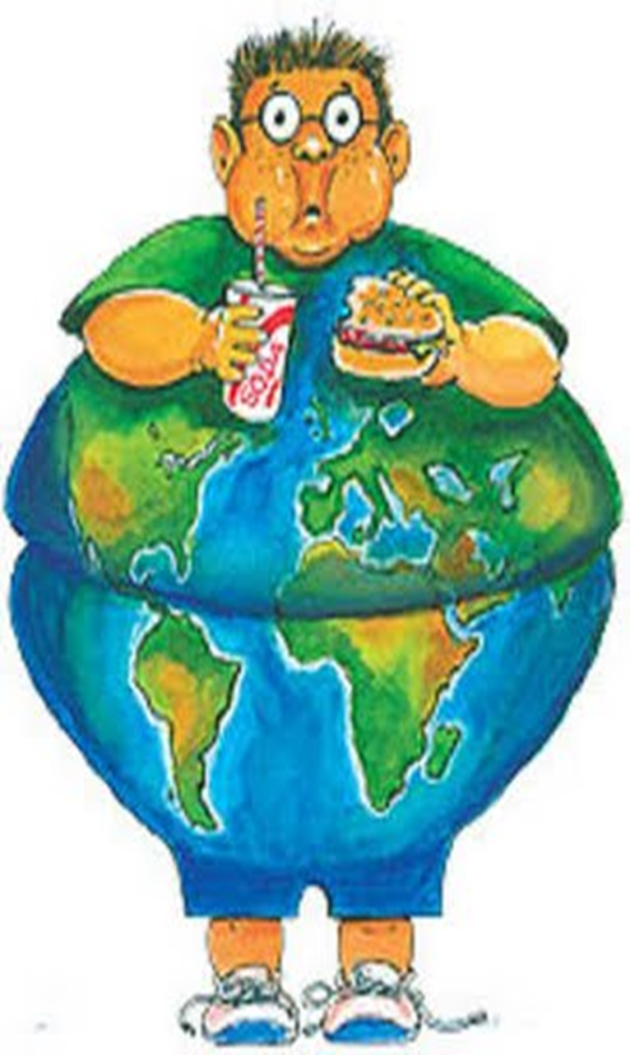
EPİDEMİYOLOJİ
Prevalansı dünyada %8,2
BMI göre prevalans
- kadınlarda %25
- erkeklerde %20
Türkiye’de obesite prevalansı
- kadınlarda %30
- erkeklerde %13
2025’de prevalans %50
(National Health and Nutrition Examination Survey
NHANES II 1976-1980)

Slide 4
EPİDEMİYOLOJİ
3. dekatta pik yapmakta (45-65 yaş)
Kentsel yerleşimde ve batıda oran daha yüksek
Santral obesite prevalansı
- kadınlarda %49
- erkeklerde %17
Ülkemizde 1990-2000 yılları arasında obesite prevalansı
- kadınlarda %36 artış %43
- erkeklerde %75 artış %21

Slide 5
ETİYOLOJİ
Nöroendokrin nedenler
Genetik nedenler
Çevresel faktörler
Diğer

Slide 6
ETİYOLOJİ
Nöroendokrin nedenler
hiperinsülinemi
hipotalamus ventromedial bölge lezyonları
Cushing sendromu
hipotiroidi

Slide 7
ETİYOLOJİ
Genetik nedenler: %20-80
sendromlar ( Prader-willi, Barder-Biedi, Cohen,…)
gen mutasyonları ( leptin, leptin reseptör, POMC , melanokortin-4, SIM-1, PPAR, TNF)

Slide 8
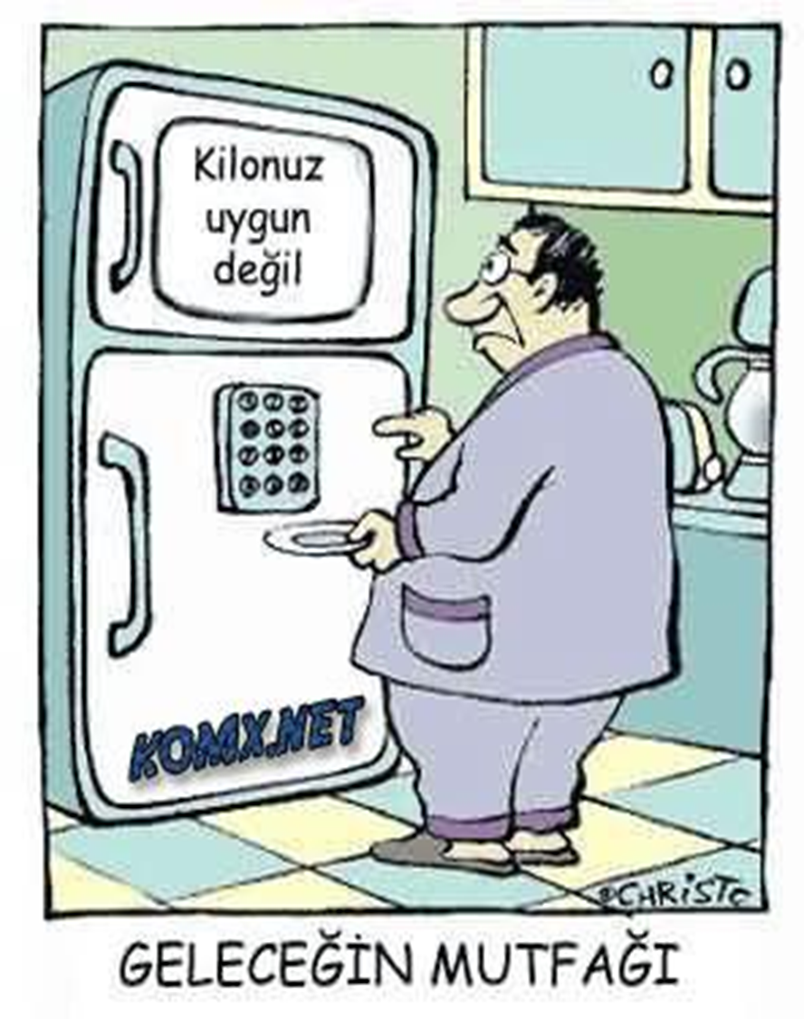
ETİYOLOJİ
Çevresel faktörler
- yeme alışkanlıkları
- fiziksel aktivite
- yaş
- cinsiyet
- doğum sayısı

Slide 9
ETİYOLOJİ
Diğer
- antipsikotikler
- antidepresanlar
- antiepileptikler
- glukokortikoidler
- antidiabetikler
- bazı hormon preparatları

Slide 10
PATOGENEZ
Hipotalamus-GİS-adiposit aksı
yeme merkezinin kontrolü
nöropeptit Y
Ghrelin
Leptin
GLP-1
CCK
Enerji harcanmasının azalması
Sempatik sinir sistemi aktivitesinin azalması

Slide 11
TANI
Vücut yağ oranı
VYO= 1,2xBMI+0,23xyaş-10,8x(Kadında 0,Erkekte 1)-5,4
- kadında %20-30 %35
- erkekte %12-20 %25

Slide 12
Beden Kitle İndeksi
Eriskinler ve çocuklar için beden kitle indeksine göre obezite sınıflaması
Eriskinler için sınıflama Beden Kitle İndeksi*
Zayıf <18.5
Normal 18.5-24.9
Kilolu 25.0-29.9
Sınıf I 30.0-34.9
Sınıf II 35.0-39.9
Sınıf III (asırı) >40.0
Çocuklar için sınıflama (2 yas üzeri) Beden Kitle İndeksi Durumu
Boy için normal kilo 10-85 persentil
Kilolu için risk 85-95 persentil
Kilolu >95 persentil
BKİ= Vücut Ağırlığı (kg) / Boy (m2)

Slide 13
TANI
Bel/kalça oranı
- kadınlarda 0,8 üstü değer abdominal obesite
- erkeklerde 0,95 üstü değer abdominal obesite
Metabolik sendrom riski
- bel çevresi kadınlarda 88 cm
- bel çevresi erkeklerde 102 cm

Slide 14
TANI
Cilt kalınlığı
Biyoelektriksel impedans
Potasyum izotopu
Hidrodansitometre
DEXA
CT
MRG

Slide 15
OBESİTENİN NEDEN OLDUĞU SAĞLIK SORUNLARI
BMI > 29 CVS risk 2 kat, >32 risk 4 kat
%10 kilo kaybı ile riskte %50 azalma
Abdominal obesitede risk fazla
- insülin direnci
- katekolaminerjik lipoliz da artma

Slide 16
Obeziteye eslik eden hastalıklar ve obezitenin komplikasyonları
Kardiyovasküler Sistem
koroner kalp hastalığı
hipertansiyon ve inme
derin ven trombozu
Solunum Sistemi
primer alveoler hipoventilasyon
obstrüktif uyku apnesi
dispne
Metabolik-Endokrin
tip 2 diabetes mellitus
dislipidemi
insüline direnç
polikistik over sendromu
Gastrointestinal Sistem
hiatus hernisi ve reflü hastalığı
non alkolik yağlı karaciğer
safra tasları
kolerektal kanser
hemoroid
Nörolojik
sinir sıkışmaları
siyatalji
Artropatiler
osteoartritis
düz tabanlık

Slide 17
Obeziteye eslik eden hastalıklar ve obezitenin komplikasyonları
Genitoüriner
stress inkontinansı
fertilite azalması
Gebelik komplikasyonları
Üriner taslar
Meme ile ilgili
meme kanseri
jinekomasti
Psikososyal
kendinden memnuniyetsizlik
depresyon
anksiyete
eş bulma güçlüğü
Yüksek hayat sigortası primleri
Diğer
ameliyat riskinde artıs
horlama

Slide 18
TEDAVİ
Amaç kilo kaybı ve azaltılmış vücut ağırlığının korunması
diyet tedavisi
egzersiz
ilaç tedavisi
cerrahi tedavi

Slide 19
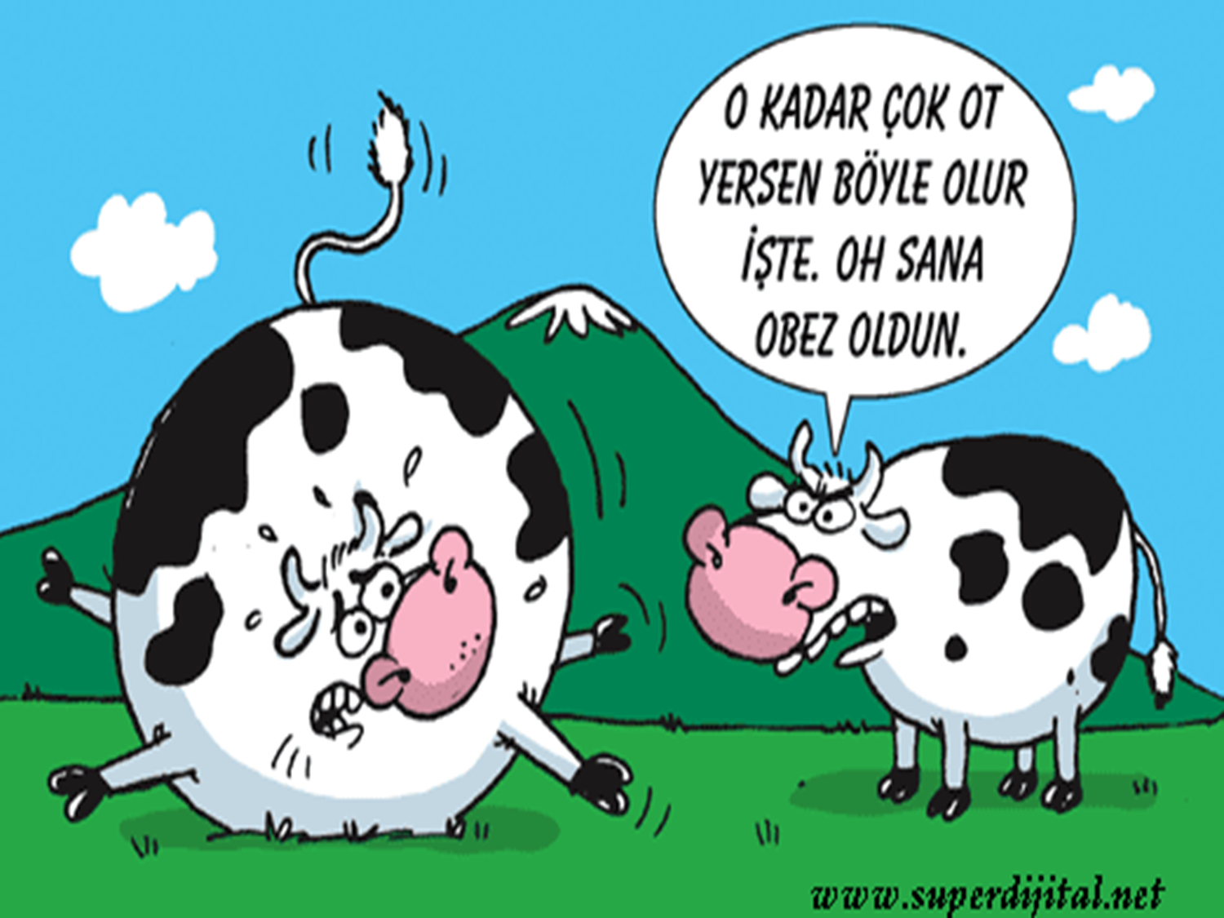

Slide 20
GÜNLÜK KALORİ GEREKSİNİMİ
Dinlenme halindeki vücut enerji tüketimi
Erkekler için REE = 10 x ağırlık(kg) + 6,25 x boy(cm) - 5 x yaş+5
Kadınlar için REE = 10 x ağırlık(kg) + 6,25 x boy(cm) - 5 x yaş – 161
Aynı kiloyu korumasını sağlayacak gerekli günlük kalori miktarı = REE X aktivite faktörünün (AF)
Verilen günlük aktivite çeşidi hafif egzersizi içeriyorsa AF erkekler için 1.6, kadınlarda 1.5, yoğun aktivitede AF erkekte 1.7 kadınlarda 1.6
(REE; Resting Energy Expenditure)

Slide 21
GÜNLÜK KALORİ GEREKSİNİMİ
Hedef haftada 0,5-1 kg ağırlık kaybı, günlük gerekli kalori miktarından 500-1000 kcal eksik diyet

Slide 23
EGZERSİZ
45-60 dakika (dk) voleybol,
45 dk futbol, 35 dk hızlı tempo yürüyüş,
30 dk bisiklete binme,
30 dk hızlı dans etme,
20 dk yüzme,
15 dk ip atlama gibi sporlar ya da
45-60 dk araba yıkama,
45-60 dk cam ya da yer silme,
30-45 dakika bahçe işi,
30 dk yaprak tırmıklamak,
15 dakika kar temizlemek ya da 15 dk merdiven çıkmak.
Başlangıçta ya da çok sedanter yaşam tarzı olanlarda çok hafif egzersizlerle başlanarak yoğunluk hasta uyumuna göre artırılmalıdır

Slide 24
FARMAKOLOJİK TEDAVİ
Sibutramin
SNRI
Doyma hissini artırır
HT, kalp yetmezliği, aritmide dikkat

Slide 25
FARMAKOLOJİK TEDAVİ
Orlistat
gastrik ve pankreatik lipaz inhibitörü
yağ emiliminde azalma
sistemik etki düşük
vitamin eksikliği

Slide 26
FARMAKOLOJİK TEDAVİ
Topiramate: antikonvülzan, iştahta azalma
Rh-leptin: leptin yokluğunda
Rimonabant: - CB-1 reseptör antagonisti,
- metabolik sendromda
PPAR- agonistleri
NPY antagonistleri: iştahta azalma
CCK
GLP-1

Slide 27
Mayo Klinik’in obezitede ilaç tedavisi endikasyonları (2007)
Beden kitle indeksi 30 kg/m2 veya 27 kg/m2 ve birlikte bir veya daha fazla ve kilo vermekle gerilemeyeceği düsünülen komplikasyon varsA
Daha önceki diyet ve egzersizden olusan konservatif tedaviye cevapsızlık
Hasta farmakoterapiye baslamadan önce 2-4 haftalık diyet ve egzersizdeki ilk değisiklikler denemesini uygulamayı kabul etmeli
Hasta farmakolojik tedavi altında iken diyet, egzersiz ve davranıs değisikliği tedavilerini sürdürmeyi kabul etmeli
Hasta takip için periyodik kontrolleri kabul etmeli
Premenapozal kadınlar (çocuk doğurabilecek olanlar) bir gebelik önleme yöntemi seçip kullanmalı
Tedaviye baslarken gebelik ihtimali varsa gebelik testi yapılmalı
Farmakolojik tedavide verilecek ilaç için bir kontrendikasyon olmamalı.
*Farmakolojik tedaviye baslamak için yukarıdaki kosulların tümü yerine gelmis olmalıdır.

Slide 28
CERRAHİ TEDAVİ
BMI’si 40’ın üzerinde
İlaç ve diyete rağmen 1 yıldır kilo veremeyen
En az 3 yıldır obez
18-60 yaşları arasında
Alkol ve ilaç bağımlısı olmayan
Hormonal hastalığı olmayan
Kabul edilebilir cerrahi risk taşıyan

Slide 29
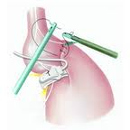
CERRAHİ TEDAVİ
İntestinal bypass
Gastroplasti
Mide bandı
Gastrik balon

Slide 30
SONUÇLAR
İyi bir birinci basamak uygulaması için obeziteye yönelik şu noktaların göz önünde bulundurulması yararlı olacaktır:
Her vizitte boy kilo ve bel ölçümünün yapılması ve kaydedilmesi,
Dosyalarda VKI için yer bulunması ve hastalarda VKI'nin izlenmesi,
Obez ve fazla kiloluların diğer risk etmenleri açısından özellikle değerlendirilmesi,
Obez ve kilolulara düzenli kan basıncı ölçümü, lipid ve AKŞ bakılması,

Slide 31
SONUÇLAR
Hastalara her vizitte obezitenin mortalite ve morbidite risklerinin anlatılması,
Sağlıklı besleme konusunda önerilerde bulunulması,
Normal kilodaki kişilere de obezite riskleri ve sağlıklı beslenme konusunda bilgilendirme yapılması,
Kilo vermedeki başarı ya da başarısızlığın değerlendirilip, hastaya gerekli olan motivasyon ve desteğin sağlanması,
Son olarak kilo verme işlemi tamamlanınca hastaya bu kilosunun sabit kalması konusunda önerilerde bulunup periyodik olarak boy kilo ölçümüne çağrılması.

Slide 32
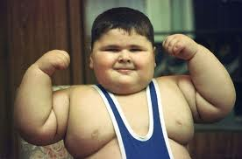
TEŞEKKÜRLER

